Slide 1
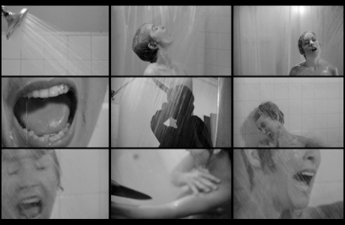
Camera: montage.
Les 4

Slide 2
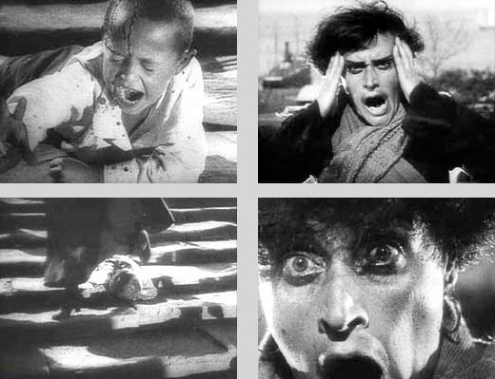
Camera / perspectief: cinematografie: shots
https://www.youtube.com/watch?v=GD2cpOBpnEA
Duur: 2.53
Extreme long shot
Close up shot
Over shoulder shot
Mid shot
Long shot
Zoom
Dutch tilt
Low angel shot
Extreme close up shot
Eye line shot
High angle shot
Swish tilt
Traveling shot
Wide angle shot
Foreground framing

Slide 3
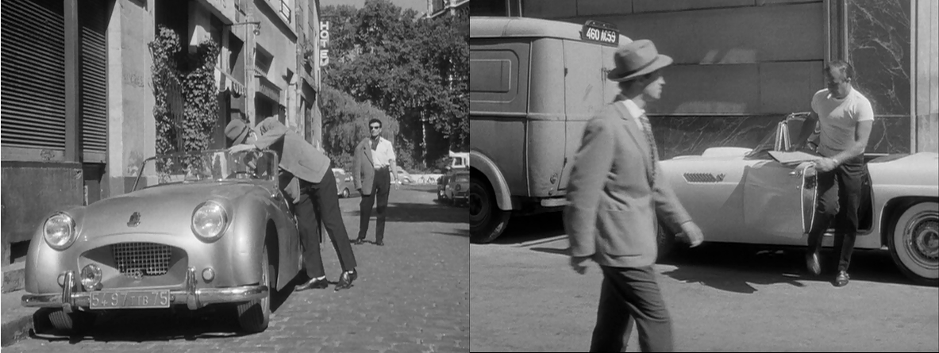
Cuts and transitions
https://www.youtube.com/watch?v=OAH0MoAv2CI
you tube : Duur: 11 min.
Cutting in action
Cut away
Cross cutting
Jump cut
Match cut
Fade in / fade out
Smach cut
Iris
Wipe
Invisible cut
L- cut
J-cut
+
Combinaties.

Slide 4
Parallel montage: cross cutting
Parallelmontage: om en om monteren van gelijktijdige gebeurtenissen.
Voorbeeld 1
https://www.youtube.com/watch?v=7JvPTnGTIOo
Voorbeeld 2
You tube
https://www.youtube.com/watch?v=wIJm19KdVEo

Slide 5
Film: Editing
Top 10 Most Effective Editing Moments of All Time
https://www.youtube.com/watch?v=lrSXLm2xEqs

Slide 6
Opdracht:
Kies 1 van de 10 films uit.
Noteer de naam van de film .
Zoek een fragment op You tube van ongeveer 1 minuut: noteer het fragment
Tel het aantal shots.
Benoem de camerastandpunten van begin tot einde van het fragment
Benoem de overgangen ( cuts and transitions ) tussen de filmbeelden

